Slide 1



Conversemos De
Nube

Slide 2
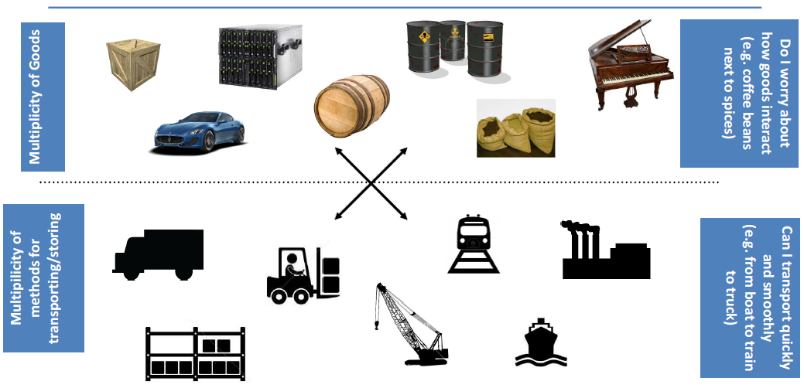
Aprendamos de Nube (Principios Contenerización)

Slide 3
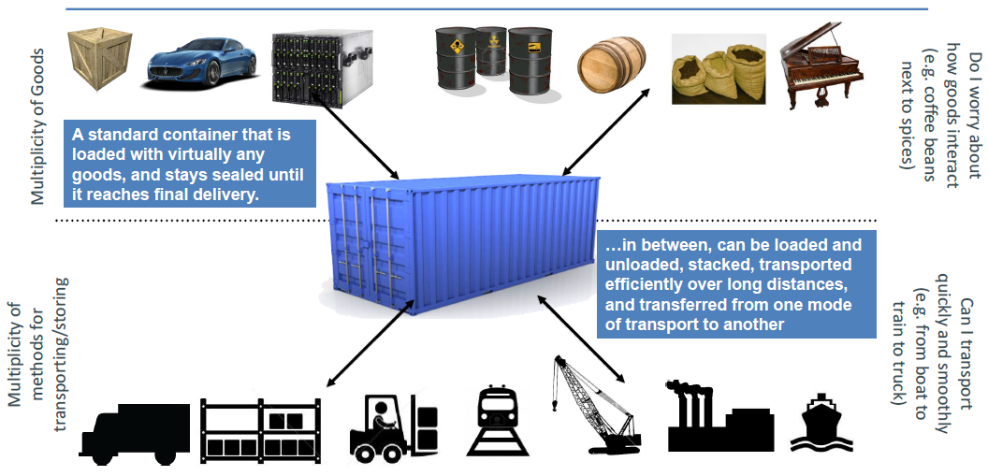
Aprendamos de Nube (Principios Contenerización)

Slide 4
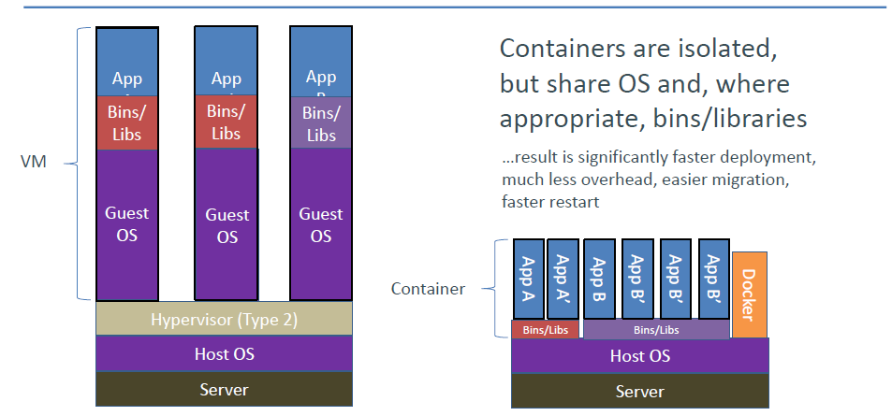
Aprendamos de Nube (Principios Contenerización)

Slide 5
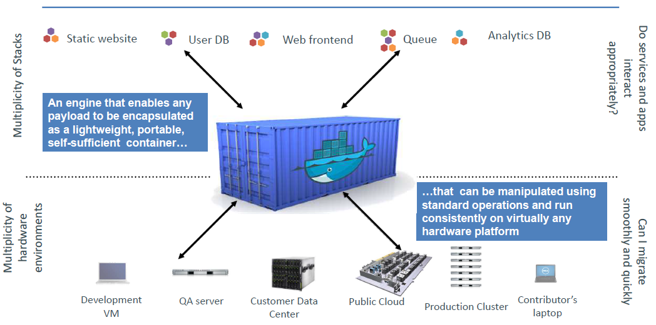
Aprendamos de Nube (Principios Contenerización)

Slide 6
Objetivos y propósitos
Queremos minimizar el tamaño de la imagen, el tiempo de compilación y el número de capas.
Queremos maximizar el uso de la caché de compilación y la legibilidad del Dockerfile.
Queremos que trabajar con nuestro contenedor sea lo más agradable posible.

Slide 7
Consejos utiles
Escribir archivo .dockerignore
El contenedor debe hacer una sola cosa
¡Debemos entender el almacenamiento en caché de Docker! Usa los comandos COPY y RUN en el orden correcto a la hora de utilizarlo.
Fusionar varios comandos RUN en uno solo.
Eliminar archivos innecesarios después de cada paso.
Usar una imagen base adecuada (las versiones Nginx/Alpine deberían ser suficientes)

Slide 8
Consejos utiles
Configurar WORKDIR y CMD
Utilizar ENTRYPOINT cuando se tenga más de un comando y/o se necesite actualizar archivos usando datos en tiempo de ejecución.
Usar exec dentro del script del punto de entrada.
Mejor usar COPY que ADD
Especificar variables de entorno, puertos y volúmenes predeterminados dentro de Dockerfile

Slide 9
Modelo y lineamientos Bancolombia para Docker
DevOps: uso de pipelines
Repositorio
Gestión de Imágenes.

Slide 10
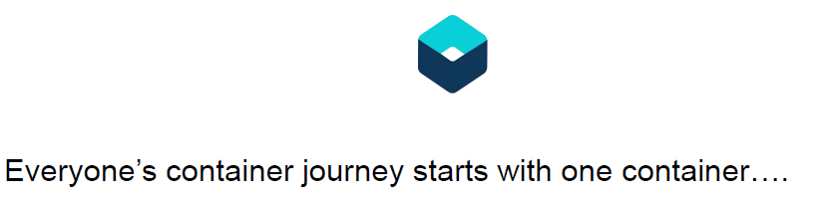
Aprendamos de Nube (Principios Contenerización) de contenedores
El viaje empieza con UN CONTENEDOR.
Notes:
Inicia Bryan Camilo

Slide 11
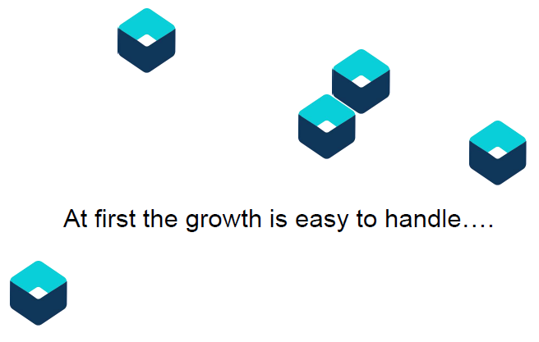
Aprendamos de Nube (Principios Contenerización) de contenedores
El primero en crecer es fácil de MANEJAR.

Slide 12
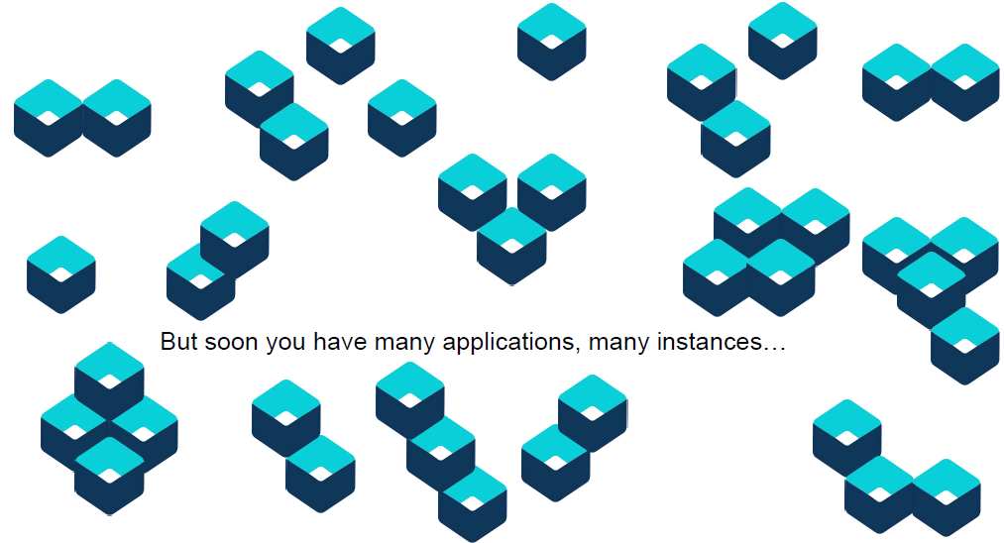
Aprendamos de Nube (Principios Contenerización)
Pero pronto tendrás muchas aplicaciones y muchas instancias.

Slide 13
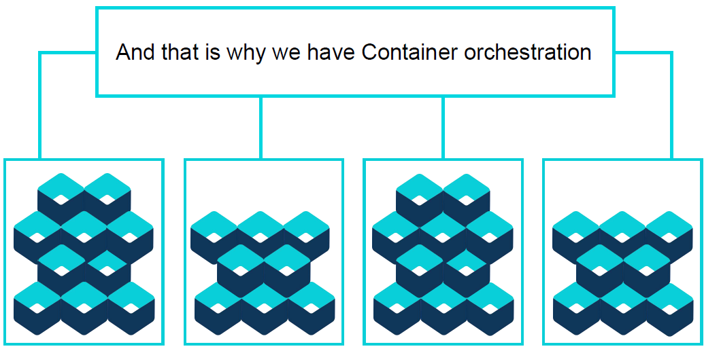
Orquestación de Aprendamos de Nube (Principios Contenerización)
Y esa es la razón por lo que tenemos un ORQUESTADOR DE CONTENEDORES.

Slide 14
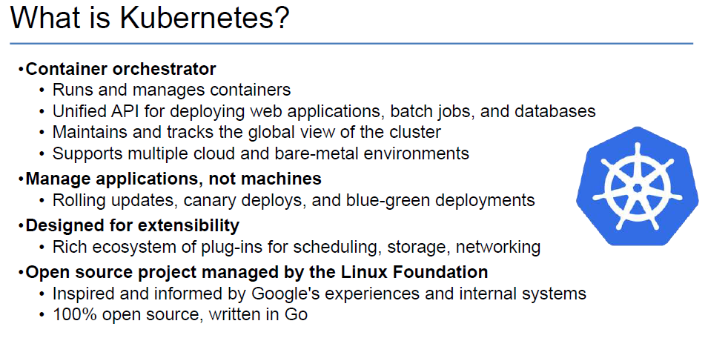
Aprendamos de Nube (Principios Contenerización)
Qué es Kubernetes (K8)?
Orquestador de contenedores.
Opera y administra contenedores.
Unifica API para despliegue de aplicaciones WEB, BD y Jobs.
Mantenimiento y rastreo global del Cluster.
Soporte MultiCLOUD y ambientes BARE-METAL.
Administrador de APPs y no Máquinas.
Actualizaciones continuas, despliegues BLUE-GREEN.
Diseñado para extensibilidad.
Ecosistema rico en PLUG-INS, almacenamiento y redes.
Es un proyecto OpenSource by Linux Foundation.
Inspirado e Informado por experiencias de GOOGLE.
100% OPEN SOURCE, escrito en GO.

Slide 15
Aprendamos de Nube (Principios Contenerización)
Microservices
Beneficios del Desarrollador
No se gestionan los componentes soportados
Repetibles
Consistentes
Servicios Pre-Integrados
Scaling

